Slide 1
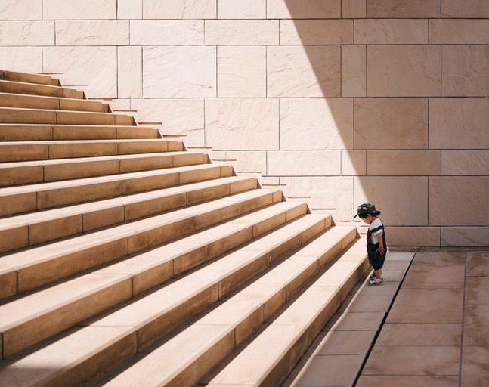
Преодоление препятствий на жизненном пути
Практическое занятие
Автор Даниэла Шуберт
GENERAL CONFERENCE
WOMEN’S MINISTRIES

Slide 2
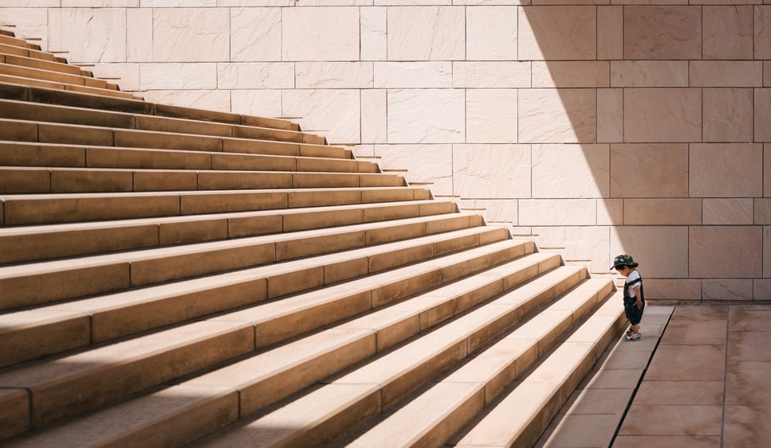
Иер. 29:11
“Ибо только Я знаю намерения, какие имею о вас, говорит Господь, намерения во благо,
а не на зло, чтобы дать вам будущность
и надежду”
Notes:
Вступление
Начнем наше занятие с чтения текста из книги пророка Иеремии: “Ибо только Я знаю намерения, какие имею о вас, говорит Господь, намерения во благо, а не на зло, чтобы дать вам будущность и надежду” (Иер. 29:11).
Это прекрасные слова, обетование, на которое мы можем полагаться. Но иногда в жизни мы сталкиваемся с ситуациями, которые совсем не ведут к процветанию, а наносят нам вред и мы теряем надежду на будущее. Что же делать в таких случаях?

Slide 3
Упражнение для малой группы
Разделитесь на группы по 3-4 человека.
01
Выслушайте истории женщин, столкнувшихся с различными трудностями.
02
Поразмышляйте над тем, с чем они столкнулись и обсудите это в группе.
03
Notes:
Представление коротких историй и время для дискуссии
Сегодня мы встретимся со Скайлой, Катериной, Тессой и Ясмин. Когда они поделятся с нами историями своей жизни, используйте свой опыт и воображение. Это поможет нам подумать над своей жизнью и найти пути преодоления препятствий, с которыми мы сталкиваемся.
Пожалуйста, разделитесь на группы по 3-4 человека.
Выслушайте несколько коротких историй из жизни этих женщин и подумайте над тем, с какими трудностями они столкнулись.

Slide 4
Скайла на голландском языке означает— студентка
В детстве столкнулась с унижениями и насилием.
  Отец и брат были алкоголиками.
  Семья была очень бедной.
С какими трудностями Скайла могла бы встретиться во взрослой жизни, учитывая то, как она росла?
Notes:
Скайла
Отец и брат Скайлы были алкоголиками. Семья жила в большом городе и была очень бедной. Ее мама ходила на продуктовый рынок ко времени закрытия, чтобы купить продукты со скидкой или бесплатно получить подпорченные фрукты и овощи. В детстве Скайла столкнулась с унижениями и насилием.
Поразмышляйте в своей малой группе над тем, с каким трудностями Скайла могла столкнуться во взрослой жизни, учитывая то, как она росла.

Slide 5
Катерина греч.— чистая
План на жизнь: уехала из деревни, чтобы работать в городе
  Мужчина взял ее силой.
  Забеременела, не будучи замужем.
С какими трудностями теперь
может столкнуться Катерина?
Notes:
Катерина
У Катерины были определенные планы на жизнь. Она уеахала в город из деревни, так как деревенский труд из-за плохого состояния здоровья был для нее очень тяжелым. Она нашла работу и жилье в городе. Казалось, что все идет по плану, но однажды молодой человек преследовал ее до самой квартиры, а потом ворвался и туда. Несмотря на ее сопротивление, он силой взял ее и девушка забеременела.
В малых группах поразмышляйте над тем, с какими трудностями теперь может столкнуться Катерина.

Slide 6
Тесса греч.—жница
Наконец-то обрела финансовую стабильность
  И тут в ее стране начался глубокий экономический кризис.
  Ей нужно было кормить и растить пятерых детей, а деньги все обесценивались.
С каким трудностями может столкнуться Тесса, находясь в этом бедственном положении?
Notes:
Тесса
Когда в конце-концов Тесса с мужем обрели финансовую стабильность, в стране начался финансовый кризис и деньги обесценивались каждый день. А им нужно было прокормить пятеро детей. Сумму, которую раньше выделяли на хлеб и молоко, нужно было распределить на покупку всех продуктов питания.
В малых группах подумайте над тем, с чем Тесса может столкнуться, находясь в этом бедственном положении.

Slide 7
Ясмин перс. – благоухающий цветок, Божий дар
Любила учиться, но должна была помогать работать на семейной ферме.
  Домашние обязанности отрывали ее от выполнения школьных заданий.
  Отставание в учебе могло стать причиной того, что ее оставят на второй год.
Какими могут быть далеко идущие последствия
отставания в учебе?
Notes:
Ясмин
Ясмин очень нравилось ходить в школу, хотя она и была далеко от дома. Но родители хотели, чтобы она помогала им на ферме и не тратила время на чтение и выполнение домашних заданий. Ей нужно было ухаживать за скотом, вязать носки для членов семьи. Успеваемость в школе упала и вскоре она начнет отставать в учебе и ей придется остаться на второй год, либо бросить школу.
В малых группах подумайте над тем, с какими трудностями столкнулась Ясмин и какими могут быть далеко идущие последствия отставания в учебе?

Slide 8
Индивидуальная работа
Молитва и размышления
Выделите 10 минут для молитвы и размышлений о препятствиях, с которыми
  сталкиваетесь лично вы
  Ваше местное сообщество
Составьте список препятствий и проблем.
Notes:
Молитва и размышления
Выделите 10 минут для молитвы и размышлений о препятствиях, с которыми сталкиваетесь лично вы или ваше местное сообщество. Составьте список препятствий и проблем.

Slide 9
Упражнение для малой группы
Шаги по преодолению препятствий
В малых группах обсудите различные варианты преодоления препятствий для наших героинь.
Notes:
Шаги по преодолению препятствий
В малых группах обсудите различные варианты преодоления препятствий для наших героинь. Составьте список этих вариантов.

Slide 10
Упражнение для общей группы
Шаги по преодолению препятствий
Расскажите о предложениях от каждой малой группы
Составьте объединенный список всех предложений.
Послушайте, как наши героини преодолели свои препятствия и как они прожили жизнь
Notes:
Затем поделитесь своими предложениями с общей группой. Составьте объединенный список всех предложений.
Чем все закончилось
Хотите узнать, что дальше произошло с этими женщинами и как они все преодолели?

Slide 11
Скайла на голландском языке означает— студентка
Получила несколько образовательных степеней, что дало ей возможность построить успешную карьеру.
Узнала, какими могут быть последствия для детей, выросших в семье алкоголиков.
Страдала от низкой самооценки, смогла найти ответы на свои вопросы благодаря работе с профессиональными консультантами.
Никогда не прекращала молиться и искать Бога.
Notes:
Скайла
Мама смогла оплатить Скайле образование, а позже и ее муж помогал ей с обучением. Она получила два диплома, две степени магистра, степень доктора и закончила аспирантуру. Благодаря этому, у нее появилась возможность для успешной карьеры в сфере образования и церковного администрирования. В различной литературе она нашла информацию о том, какое последствие на детей оказывает воспитание в семье алкоголиков. Она также страдала от низкой самооценки и хронической вялотекущей депрессии. Но благодаря работе с консультантами и коучами она нашла ответы на свои вопросы. И главное, что она никогда не прекращала молиться и искать Бога.

Slide 12
Катерина греч.— чистая
Вышла замуж за мужчину, который на нее напал. У них родилось трое детей.
Ее муж и сын были алкоголиками.
Она всегда оставалась верной Богу, боролась за справедливость.
Распространяла литературу и оказывала поддержку многим людям.
Ее состояние здоровья было неважным, но Бог подарил ей 90 лет жизни.
Ее дочери были верны Богу и мать радовалась этому.
Со временем ее муж уверовал в Бога.
Notes:
Катерина
Катерина вышла замуж за мужчину, который на нее напал. У них родилось трое детей. Ее жизнь была очень сложной, потому что ее муж был алкоголиком, а позже и сын стал пить. Ее состояние здоровья тоже было неважным, но она дожила до 90 лет, прославляя за это Бога. Она всегда оставалась верной Ему и боролась за справедливость. В родном городе она стала посвященным миссионером, распространяла литературу и поддерживала людей добрыми словами. Ее дочери стали верными Божьими последовательницами и этим радовали ее. Со временем ее муж тоже стал верующим человеком.

Slide 13
Тесса греч.—жница
Узнавала информацию о том, какие полезные и доступные по цене продукты питания были в продаже в ее городе.
Находила рецепты вкусных блюд.
Узнала об альтернативах дорогостоящим или неполезным продуктам.
Воспитала здоровых детей, которые получали полноценное питание.
Все ее пятеро детей являются верными последователями Иисуса.
Notes:
Тесса
Тесса хваталась за чтение любой доступной ей литературы, чтобы найти информацию о том, как прокормить свою семью. Она узнала о питательной ценности различных продуктов, которые можно было купить в их городе по разумной цене. Она нашла рецепты, помогающие приготовить вкусные блюда из этих продуктов. Коровье молоко стоило дорого, поэтому она научилась делать соевое молоко. Вместо того, чтобы покупать дорогие мясные продукты, она научилась готовить вкусные блюда из различных овощей. Она вырастила здоровых детей, которые получали полноценное питание. Все ее пятеро детей любят Иисуса и следуют за Ним.

Slide 14
Ясмин перс. – благоухающий цветок, Божий дар
Старший брат тайно помогал ей с учебой и ей удалось перейти в следующий класс.
Она смогла получить начальное образование до того, как на ее родине началась война, которая прервала ее формальное образование.
Она любила читать, ее каждодневным спутником была Библия.
Она занималась самообразованием и стремилась знать о том, что происходит в мире, например, слушая радио.
Она постаралась дать своим детям образование.
В общении с другими людьми проявляла Богом данную мудрость.
Notes:
Ясмин
Ясмин нашла способы для самообразования. Она продолжала учиться и выполнять домашнюю работу. Старший брат учил ее математике, но им приходилось держать это в секрете. Учитель также помог ей закончить учебу в текущем учебном году, чтобы перейти в следующий класс. Она смогла получить начальное образование до начала войны, которая прервала ее официальное обучение. Всю свою жизнь она продолжала читать каждый день. Ее ежедневным спутником и книгой номер один стала Библия. Она занималась самообразованием и стремилась быть информированной о том, что происходит в мире, слушая радио. Когда у нее появились дети, она постаралась, чтобы они смогли образование, такое, на которое у нее хватило бы средств, и некоторые из ее детей получили довольной высокий уровень образования. Она прославляла Бога за мудрость, которую Он давал ей в общении с другими людьми.

Slide 15
Упражнение для индивидуальной работы
Выберите
Выберите несколько вариантов, которые вы можете адаптировать и использовать:
Из предложенных в группе.
Основанные на ваших личных размышлениях.
Из реальных историй этих женщин..
Запишите
Запишите эти варианты на карточке для записей, чтобы взять ее с собой.
Наблюдайте
И наблюдайте за тем, как Бог превратит вашу боль в благословение.
Notes:
Варианты, которые вы можете использовать
А теперь пусть каждый из вас выберет один или два варианта из нашего общего списка, которые вы можете адаптировать, также воспользуйтесь результатами своих собственных размышлений и информацией о том, чем в жизни закончились истории этих женщин. Запишите эти варианты на листе бумаги или на карточке для записей. Возьмите его с собой и поместите где-то на видном месте в качестве напоминания. И наблюдайте за тем, как Бог превратит вашу боль в благословение.

Slide 16
Работа в малой группе
Время для молитвы
Помолитесь о Божьей помощи
для преодоления тех препятствий:
  С которыми сталкиваетесь вы
  С которыми сталкиваются другие женщины
С которыми сталкиваются жители вашей местности
Notes:
Молитва и принятие решения
Выделите время для личной молитвы или молитвы в малой группе. Помолитесь о получении Божьей помощи для преодоления препятствий, с которыми вы сталкиваетесь, с которыми сталкиваются другие женщины и жители вашей местности.

Slide 17
Молитва
«Господи!
Дай мне силы принять то, что я не могу изменить,
мужество изменить то, что я могу изменить
и мудрости, как отличить одно от другого.
Notes:
Молитва
Давайте вместе совершим молитву:
“Господи! Дай мне силы принять то, что я не могу изменить, мужество изменить то, что я могу изменить и мудрости, как отличить одно от другого.

Slide 18
Молитва
Пусть исполнится в моей жизни Твое обетование о том, что Ты знаешь Свои намерения обо мне, намерения во благо, а не на зло, чтобы дать мне будущность и надежду.
Помоги мне верить в то, что Ты превратишь мои трудности в благословение для других людей».
Notes:
Пусть исполнится в моей жизни Твое обетование о том, что Ты знаешь Свои намерения обо мне, намерения во благо, а не на зло, чтобы дать мне будущность и надежду.
Помоги мне верить в то, что Ты превратишь мои трудности в благословение для других людей”.

Slide 19

Рим. 15:13
“Бог же надежды да исполнит вас всякой радости и мира в вере, дабы вы, силою Духа Святого, обогатились надеждою.”
Notes:
Заключительные слова благословения
“Бог же надежды да исполнит вас всякой радости и мира в вере, дабы вы, силою Духа Святого, обогатились надеждою” (Рим. 15:13)

